Slide 1
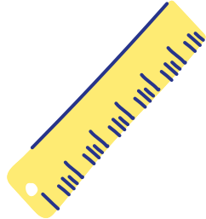
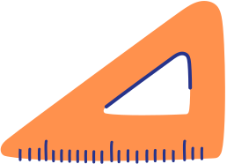
CHÀO MỪNG CÁC EM
ĐẾN TIẾT HỌC HÔM NAY!

Slide 2
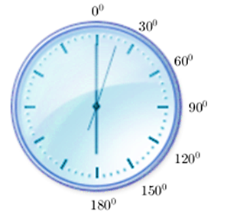
KHỞI ĐỘNG
Trên mặt đồng hồ sau, em hãy quan sát hai góc:
Góc tạo bởi kim giờ và kim phút;
Góc tạo bởi kim phút và kim giây.
Hai góc đó có liên hệ gì đặc biệt?
Topics
Requirements

Slide 3
CHƯƠNG 4:
GÓC VÀ ĐƯỜNG THẲNG SONG SONG
BÀI 1: CÁC GÓC Ở VỊ TRÍ ĐẶC BIỆT

Slide 4
NỘI DUNG BÀI HỌC
Hai góc kề bù
01
Hai góc đối đỉnh
02
Tính chất của hai góc đối đỉnh
03

Slide 5
01
Hai góc kề bù

Slide 6
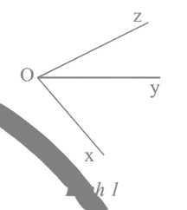
HĐKP 1:
Hình 1
a) Quan sát Hình 1 và cho biết hai góc và có:
- Cạnh nào chung?
- Điểm trong nào chung?
$$\hat{xOy}$$
$$\hat{yOz}$$
b) Hãy đo các góc trong Hình 1 rồi so sánh tổng số đo của $\hat{xOy}$ và $\hat{yOz}$ với $\hat{xOz}$.
$$\hat{xOy}; \hat{yOz};\hat{xOz}$$
c) Tính tổng số đo của hai góc $\hat{mOn}$ và $\hat{nOp}$ trong Hình 2.

Slide 7
Trả lời
a) Hai góc $\hat{xOy}$ và $\hat{yOz}$ có cạnh Oy chung, không có điểm trong chung.
Hình 1
b) Có :
$\hat{xOy}$ $= 30°$ ; $\hat{yOz}$ $=45°$ ; $\hat{xOz}$ $=75°$
$$⇒\hat{xOy}+\hat{yOz}=\hat{xOz}$$
c) Có:
$$\hat{mOn}+\hat{nOp}=33^{o}+147^{o}=180^{o}$$

Slide 8
KẾT LUẬN
Hai góc kề nhau là hai góc có một cạnh chung và không có điểm trong chung.
Hai góc bù nhau là hai góc có tổng số đo bằng $180°$.
Hai góc vừa kề nhau, vừa bù nhau gọi là hai góc kề bù.

Slide 9
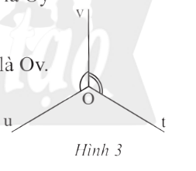
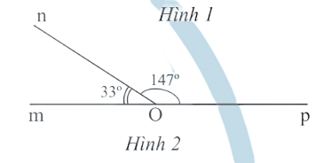
Ví dụ 1 (SGK – tr69)
Trong hình 1, $\hat{xOy}$ và $\hat{yOz}$ là hai góc kề nhau với cạnh chung là Oy
Trong hình 2, $\hat{mOn}$ và $\hat{nOp}$ là hai góc kề bù
Trong hình 3, $\hat{uOv}$ và $\hat{vOt}$ là hai góc kề nhau với cạnh chung là Ov
Hình 1
Hình 2
Hình 3

Slide 10
* Chú ý:
!
Nếu M là điểm trong của góc $\hat{xOy}$ thì
$$\hat{xOM} +\hat{MOy}=\hat{xOy}$$

Slide 11
THỰC HÀNH 1
Quan sát Hình 5.
a) Tìm các góc kề với $\hat{tOz}$.
b) Tìm số đo của góc kề bù với $\hat{mOn}$.
c) Tìm số đo của $\hat{nOy}$.
d) Tìm số đo của góc kề bù với $\hat{tOz}$.

Slide 12
THỰC HÀNH 1
Giải
a) Các góc kề với $\hat{tOz}$ là: $\hat{zOn}$; $\hat{zOy}$; $\hat{zOm}$
b) Vì $\hat{mOn}$= 30º
=> Số đo của góc kề bù với $\hat{mOn}$ là: 180º - 30º= 150º
c) Ta có:
$\hat{mOn}$+ $\hat{nOy}$ + $\hat{yOt}$ = 180º => 30º + $\hat{nOy}$ + 90º = 180º
=> $\hat{nOy}$ = 180º - 30º - 90º = 60º. Vậy $\hat{nOy}$ = 60º
d) Có: $\hat{tOz}$ = 45º $⇒$ Góc kề bù với $\hat{tOz}$ có số đo là: 180º - 45º= 135º

Slide 13
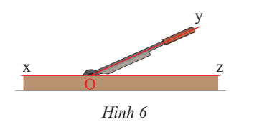
VẬN DỤNG 1
Hình 6 mô tả con dao và bản cắt. Hãy tìm hai góc kề bù có trong hình.
2 góc kề bù trong hình là $\hat{xOy}$ và $\hat{yOz}$.

Slide 14
02
Hai góc đối đỉnh

Slide 15
HĐKP 2:
Cho hai đường thẳng xy và zt cắt nhau tại O (Hình 7). Ta gọi Oy là tia đối của tia Ox và gọi tia Ot là tia đối của tia Oz. Hãy cho biết quan hệ về cạnh, quan hệ về đỉnh của $\hat{O_{1}}$ và$\hat{O_{3}}$ .
Trả lời
$\hat{O_{1}}$ có cạnh Ox và Ot, đỉnh O
$\hat{O_{3}}$ có cạnh Oy và Oz, đỉnh O
Ta có:
$\hat{O_{1}}$ và $\hat{O_{3}}$ có mỗi cạnh của góc này là cạnh đối của một cạnh của góc kia.
$\hat{O_{1}}$ và $\hat{O_{3}}$ có chung đỉnh.

Slide 16
KẾT LUẬN
Hai góc đối đỉnh là hai góc mà mỗi cạnh của góc này là tia đối của một cạnh của góc kia.
* Chú ý:
!
Khi $\hat{O_{1}}$và $\hat{O_{3}}$là hai góc đối đỉnh, ta còn nói:
$\hat{O_{1}}$ đối đỉnh với $\hat{O_{3}}$;
$\hat{O_{3}}$ đối đỉnh với $\hat{O_{1}}$;
$\hat{O_{1}}$và $\hat{O_{3}}$ đối đỉnh với nhau

Slide 17
THỰC HÀNH 2
a) Vẽ hai đường thẳng ab và cd cắt nhạu tại điểm I. Xác định các cặp góc đối đỉnh trên hình vẽ.
b) Vẽ $\hat{xOy}$ rồi vẽ $\hat{tOz}$ đối đỉnh với $\hat{xOy}$.
c) Các cặp góc $\hat{xDy}$ và $\hat{zDt}$ trong Hình 8a và cặp góc $\hat{xMz}$ và $\hat{tMy}$ trong Hình 8b có phải là các cặp góc đối đỉnh hay không? Hãy giải thích tại sao.

Slide 18
Giải
a) Vẽ hai đường thẳng ab và cd cắt nhạu tại điểm I.
Các cặp góc đối đỉnh trên hình vẽ là: $\hat{aId}$ và $\hat{bIc}$;
$\hat{aIc}$ và $\hat{bId}$
b) Vẽ $\hat{xOy}$ rồi vẽ $\hat{tOz}$ đối đỉnh với $\hat{xOy}$.
t
y
Vẽ góc $\hat{xOy}$
Vẽ tia Ot là tia đối của tia Ox
Vẽ tia Oz là tia đối của tia Oy
$⇒$ Ta được $\hat{tOz}$ đối đỉnh với $\hat{xOy}$
O
z
x

Slide 19
Giải
c)
Cặp góc $\hat{xDy}$ và $\hat{zDt}$ trong Hình 8a và cặp góc $\hat{xMz}$ và $\hat{tMy}$ trong Hình 8b không phải là các cặp góc đối đỉnh vì mỗi cạnh của góc này không là cạnh đối của một cạnh của góc kia
Ở Hình 8a, Dt không là tia đối của Dx hay Dy; Dz không là tia đối của Dx hay Dy
Ở Hình 8b, My là tia đối của Mx nhưng Mt không là tia đối của Mz.

Slide 20
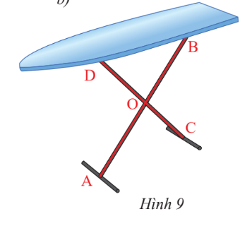
VẬN DỤNG 2
Hai chân chống AB và CD của cái bản xếp ở Hình 9 cho ta hình ảnh hai đường thẳng cắt nhau tại điểm O. Hãy chỉ ra các góc đối đỉnh trong hình.
Các góc đối đỉnh trong hình là:
$\hat{DOB}$ và $\hat{COA}$;
$\hat{BOC}$ và $\hat{AOD}$

Slide 21
03
Tính chất của hai góc đối đỉnh

Slide 22
HĐKP 3:
Quan sát Hình 10.
a) Hãy dùng thước đo góc để đo $\hat{O_{1}}$ và $\hat{O_{3}}$. So sánh số đo hai góc đó.
b) Hãy dùng thước đo góc để đo $\hat{O_{2}}$ và $\hat{O_{4}}$. So sánh số đo hai góc đó.
a) $\hat{O_{1}}$= 135º ; $\hat{O_{3}}$= 135º
$⇒$ $\hat{O_{1}}$= $\hat{O_{3}}$
Trả lời:
b) $\hat{O_{2}}$= 45º ; $\hat{O_{2}}$= 45º
$⇒$ $\hat{O_{2}}$= $\hat{O_{4}}$

Slide 23
KẾT LUẬN
Hai góc đối đỉnh thì bằng nhau.

Slide 24
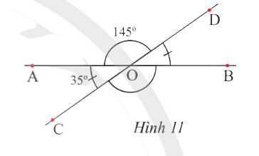
Ví dụ 3 (SGK – tr71)
Trong hình 11 ta có:
- $\hat{BOD}$ và $\hat{AOC}$ là hai góc đối đỉnh nên $\hat{BOD}=\hat{AOC}=35°$
- $\hat{COB}$ và $\hat{AOD}$ là hai góc đối đỉnh nên $\hat{COB}=\hat{AOD}=145°$

Slide 25
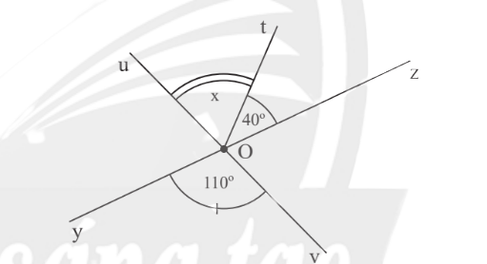
THỰC HÀNH 3
Quan sát Hình 12.
a) Tìm góc đối đỉnh của $\hat{yOv}$
b) Tính số đo của $\hat{uOz}$
Giải
a) Góc đối đỉnh của $\hat{yOv}$. là $\hat{zOu}$ vì tia Oz đối tia Oy, Ou đối tia Ov
b) Ta có: $\hat{uOz}$ = $\hat{yOv}$ ( 2 góc đối đỉnh)
mà $\hat{yOv}$=110 º
Hình 12
$⇒$ $\hat{uOz}$ =110∘ .

Slide 26
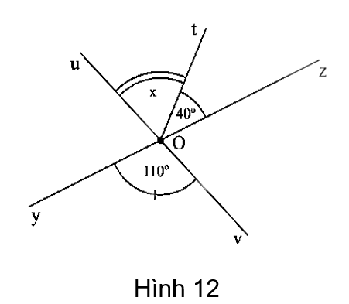
VẬN DỤNG 3
Tìm số đo x của $\hat{uOt}$ trong Hình 12.
Giải
Ta có: $\hat{uOz}$ = $\hat{yOv}$ ( 2 góc đối đỉnh),
mà $\hat{yOv}=110°$ $⇒$ $\hat{uOz} =110°$
Mà $\hat{uOt}$+$\hat{tOz}$ = $\hat{uOz}$ (do $\hat{uOt}$ , $\hat{tOz}$ là 2 góc kề nhau)
$⇒$ x + 40 º = 110º $⇒$x = 110º - 40º = 70º
Vậy x = 70∘

Slide 27
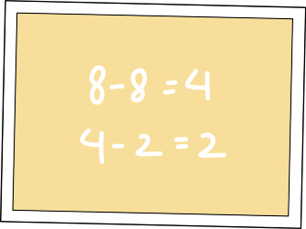
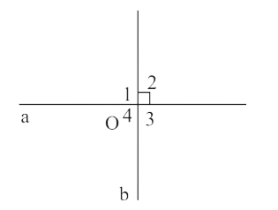
CHÚ Ý
Hai đường thẳng vuông góc
Hai đường thẳng a và b cắt nhau tại O tạo thành bốn góc O1, O2, O3, O4.
Do tính chất của hai góc đối đỉnh hoặc kề bù, ta nhận thấy trong số bốn góc nêu trên, nếu có một góc vuông thì ba góc còn lại cũng là góc vuông.
Khi đó ta nói hai đường thẳng a và b vuông góc với nhau và kí hiệu là a ⊥ b hoặc b ⊥ a.

Slide 28
LUYỆN TẬP

Slide 29
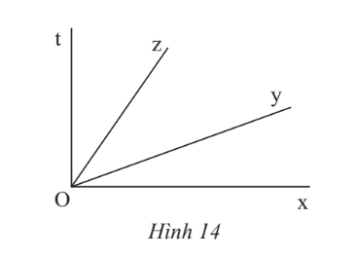
Bài 1: (SGK – tr.72)
Quan sát Hình 14.
a) Tìm các góc kề với $\hat{xOy}$
b) Tìm số đo của $\hat{tOz}$ nếu cho biết $\hat{xOy}=20°$; $\hat{xOt}=90°; \hat{yOz}=\hat{tOz}$
Giải
a) Các góc kề với $\hat{xOy}$ là: $\hat{yOz}$ ; $\hat{yOt}$
b) $\hat{xOy}+\hat{yOz}+\hat{zOt}=\hat{xOt}$
$⇒$ $20^{o}+\hat{yOz}+\hat{zOt}=90^{o}$
Vì $\hat{yOz}=\hat{zOt}$
$⇒$ $2.\hat{zOt}=90^{o}−20^{o}=70^{o}$
$\hat{zOt}=70^{o}:2 =35^{o}$
$$⇔$$

Slide 30
Bài 2:(SGK – tr.72)
Cho hai góc $\hat{xOy}$ và $\hat{yOz}$ kề bù với nhau. Biết $\hat{xOy}=25°$. Tính $\hat{yOz}.$
Giải
Vì hai góc $\hat{xOy}$, $\hat{yOz}$ kề bù với nhau
$⇒$ $\hat{xOy}+\hat{yOz}=180^{o}$
$⇒$ $25^{o}+\hat{yOz}=180^{o}$
$⇒$ $\hat{yOz}=180^{o}−25^{o}=155^{o}$

Slide 31
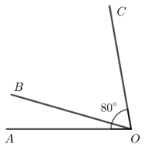
Cho hai góc kề nhau $\hat{AOB}$ và $\hat{BOC}$ với $\hat{AOC}=80°$. Biết $\hat{AOB}=\frac{1}{5}\hat{AOC}.$ Tính số đo các góc $\hat{AOB}$ và $\hat{BOC}$.
Bài 3: (SGK – tr.72)
Giải
Vì $\hat{AOB}$ và $\hat{BOC}$ là 2 góc kề nhau $⇒$ $\hat{AOB}+\hat{BOC}=\hat{AOC}$
mà $\hat{AOC}$ = 80º $⇒$ $\hat{AOB}+\hat{BOC}=80^{o}$
Có: $\hat{AOB}=\frac{1}{5}\hat{AOC}=\frac{1}{5}.80^{o}=16^{o}$
Suy ra $16^{o}+\hat{BOC}=80^{o}$
$⇒$ $\hat{BOC}=80^{o}−16^{o}=64^{o}$

Slide 32
Tìm số đo các góc còn lại trong mỗi hình sau.
Bài 4:(SGK – tr.72)
a) Ta có: $b=132°$ (2 góc đối đỉnh)
$a+132o=180°$ (2 góc kề bù)
$⇒$ $a=180°−132°=48°$
$c=a=48°$ (2 góc đối đỉnh)
b) $e=21°$ (2 góc đối đỉnh)
$d+21o=180°$(2 góc kề bù)
$⇒$ $d=180°−21°=159°$
$f=d=159°$ (2 góc đối đỉnh)

Slide 33
VẬN DỤNG

Slide 34
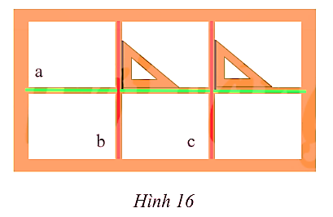
Bài 5:(SGK – tr.72)
Cặp cạnh nào của các ô cửa sổ (Hình 16) vuông góc với nhau? Hãy dùng kí hiệu (⊥) để biểu diễn chúng.
Giải
Bài 3:(SGK – tr.101)
a $⊥$ b;
a $⊥$ c.

Slide 35
BẢO VỆ
KHU PHỐ

Slide 36
Câu 1. Hãy chọn câu đúng. Hai góc đối đỉnh là:
A. Hai góc bằng nhau.
B. Hai góc có chung đỉnh.
C. Hai góc mà mỗi cạnh của góc này là tia đối của một cạnh của góc kia.
$$\text{D}\text{. }\text{Hai} \text{g}\text{ó}\text{c} \text{n}\text{ằ}\text{m} \text{tr}\text{ê}\text{n} \text{hai} \text{n}\text{ử}\text{a} \text{m}\text{ặ}\text{t} \text{ph}\text{ẳ}\text{ng} \text{kh}\text{á}\text{c} \text{ph}\text{í}\text{a}\text{.}$$

Slide 37
Câu 2. Hai góc kề bù khi:
A. Hai góc có chung một cạnh.
B. Hai góc có chung một đỉnh.
$$\text{C}\text{. }\text{Hai} \text{g}\text{ó}\text{c} \text{c}\text{ó }\text{chung} \text{m}\text{ộ}\text{t}\text{ đỉ}\text{nh} \text{v}\text{à }\text{m}\text{ộ}\text{t} \text{c}\text{ạ}\text{nh}\text{.}$$
D. Hai góc có chung một cạnh còn hai cạnh kia là hai tia đối nhau.

Slide 38
Câu 3. Số đo của hai góc đối đỉnh tạo bởi hai đường thẳng cắt nhau có mối quan hệ như thế nào:
A. Tổng số đo hai góc đối đỉnh bằng $360°$.
B. Hiệu số đo hai góc đối đỉnh bằng $180°$.
$$\text{C}\text{. }\text{Hi}\text{ệ}\text{u} \text{s}\text{ố đ}\text{o} \text{hai} \text{g}\text{ó}\text{c}\text{ đố}\text{i}\text{ đỉ}\text{nh} \text{b}\text{ằ}\text{ng} \text{0}°.$$
$$\text{D}\text{.}\text{T}\text{ổ}\text{ng} \text{s}\text{ố đ}\text{o} \text{hai} \text{g}\text{ó}\text{c} \text{nh}\text{ọ}\text{n}\text{ đố}\text{i}\text{ đỉ}\text{nh} \text{b}\text{ằ}\text{ng} \text{180}°\text{.}$$

Slide 39
Câu 4: Cho tia Bq là tia nằm giữa hai tia Bt và Br. Khi đó ta có thể khẳng định rằng hai góc $\hat{tBq}$ và $\hat{qBr}$là hai góc:
A. kề nhau
$$\text{B}\text{. }\text{ph}\text{â}\text{n} \text{bi}\text{ệ}\text{t}$$
C. đối đỉnh
D. không có cạnh chung.

Slide 40
Câu 5. Cho hai góc $\hat{zTj }$và $\hat{jTc}$ là hai góc kề nhau. Khi đó câu nào trong các câu sau là khẳng định đúng về hai góc đó:
$$\text{A}\text{. }\text{Hai} \text{g}\text{ó}\text{c} \hat{zTj }\text{v}\text{à }\hat{jTc} \text{kh}\text{ô}\text{ng} \text{c}\text{ó }\text{m}\text{ộ}\text{t} \text{c}\text{ạ}\text{nh} \text{chung} \text{n}\text{à}\text{o}\text{.}$$
B. Hai góc $\hat{zTj }$và $\hat{jTc}$ có vô số cạnh chung
$$\text{C}\text{. }\text{Hai} \text{g}\text{ó}\text{c} \hat{zTj }\text{v}\text{à }\hat{jTc} \text{c}\text{ó }\text{m}\text{ộ}\text{t} \text{c}\text{ạ}\text{nh} \text{chung} \text{l}\text{à }\text{Tj}\text{.}$$
$$\text{D}\text{. }\text{Hai} \text{g}\text{ó}\text{c} \hat{zTj }\text{v}\text{à }\hat{jTc} \text{l}\text{à }\text{hai} \text{g}\text{ó}\text{c} \text{c}\text{ó }\text{t}\text{ổ}\text{ng} \text{s}\text{ố đ}\text{o} \text{l}\text{à }\text{180}\text{o}\text{.}$$

Slide 41
Câu 6. Cho hai góc $\hat{jMq }$; $\hat{vMq }$ kề nhau. Biết số góc $\hat{jMq }$=29º ; $\hat{vMq }$=134º. Vậy số đo của góc $\hat{jMv }$là:
A. $163°$
$$\text{B}\text{. 29}°$$
C. $105°$
D. 134º

Slide 42
Câu 7. Cho góc $\hat{xBy}$ đối đỉnh với góc $\hat{x^{′}By′}$và $\hat{xBy}=60°$ Tính số đo góc $\hat{x^{′}By′}$
A. 30º
$$\text{B}\text{. }\text{1}\text{2}\text{0}°$$
C. $90°$
D. $60°$

Slide 43
Câu 8. Vẽ góc xOy có số đo bằng 35°. Vẽ góc x'Oy' đối đỉnh với góc xOy. Viết tên các góc có số đo bằng 145°.
A. $\hat{xOy′}$; $\hat{x′Oy′}$
$$\text{B}\text{. }\hat{xOy}\text{; }\hat{x′Oy′}$$
C. $\hat{xOy}′$; $\hat{x′Oy}$
D. $\hat{x′Oy}$ ; $\hat{xOy}$

Slide 44
BẢO VỆ KHU PHỐ
Cảm ơn các bạn!!!

Slide 45
HƯỚNG DẪN VỀ NHÀ
* Chuẩn bị trước
“Bài 2.
Tia phân giác”.
* Ghi nhớ
kiến thức trong bài.
* Hoàn thành các bài tập trong SBT.

Slide 46
CẢM ƠN CÁC EM
ĐÃ THAM GIA BÀI HỌC!

